Slide 2
Programa Anual de Trabajo 2010
  Nuestro programa anual de trabajo está sustentado en las principales estrategias del PND 2007-2012, las expresadas en el PRONASA así como las dispuestas en el PROSESA 2007-2012.
  El PAT 2010 ha sido vinculado con los objetivos estratégicos, líneas de acción y metas estratégicas plasmadas en el Plan Estratégico a 5 y 10 años del INSP y es consecuente con el desarrollo de los programas de trabajo desarrollados durante 2008 y 2009.

Slide 3
Investigación: Acciones para 2010
Revisión integral de la misión de las 15 líneas y 3 protolíneas de investigación por misión.
Consolidar a las LIM en proceso de desarrollo a través de la creación de proyectos y productos.
Iniciar el proceso de consolidación de las tres Protolíneas del Instituto (1. Enfermedades virales emergentes, 2. Vacunas y 3. Medicina regenerativa) como LIM.
Incluir una nueva Protolínea de Investigación por Misión, “Sistemas de Información en Salud”.
Integrar a las LIM’s en actividades relacionadas con el programa de Salud Global.
Líneas de Investigación por Misión 2010 |  | Proyectos de investigación
1 | Prevención y Control de Cáncer | 20
2 | Salud y Grupos Vulnerables | 6
3 | Prevención y Control de las Enfermedades Transmitidas por Vector | 27
4 | Prevención y Control de TB | 6
5 | Salud Ambiental | 12
6 | Prevención de Lesiones y Violencia | 5
7 | Salud Sexual y Prevención de SIDA e ITS | 12
8 | Promoción de Estilos de Vida Saludables | 8
9 | Medicamentos en Salud Pública: Acceso, Uso y Resistencia Antimicrobiana | 12
10 | Recursos Humanos en Salud | 4
11 | Protección Social en Salud | 3
12 | Evaluación de Programas y Políticas de Salud | 11
13 | Obesidad, Diabetes y Enfermedades Cardiovascular | 22
14 | Desnutrición | 9
15 | Salud Reproductiva | 9
 |  | subtotal 166
Protolíneas de Investigación por Misión 2010 |  | Proyectos de Investigación
1. | Enfermedades virales emergentes | 2
2. | Vacunas | 7
3. | Medicina Regenerativa | 2
 |  | subtotal 11
 |  | *Total 177
* Información proporcionada por los líderes de las LIM en diciembre de 2009 (se prevé la inclusión de 100 proyectos adicionales a los programados).

Slide 4
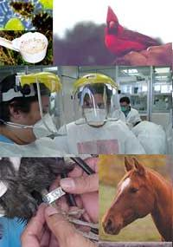



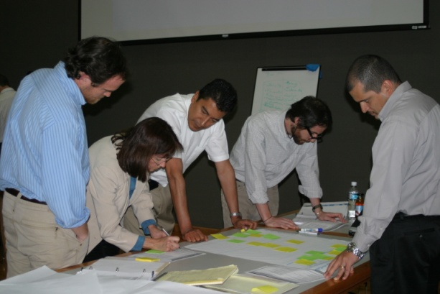
Investigación: Compromisos para 2010
Vincular a los Centros del INSP en las actividades de investigación que desarrollan los Centros Estatales para el Desarrollo de Sistemas de Salud (CEDESS).
Establecer estrategias para identificar el nivel de influencia del INSP en las políticas públicas con la activa participación de los Centros de Investigación.
Participar en coordinación con el CENAVECE para impulsar el desarrollo de los componentes del Sistema Nacional de Vigilancia Epidemiológica y la SSA.
Conservar y fortalecer el objetivo de excelencia en el tipo de publicaciones en revistas de alto impacto, con un total de 181 artículos y con un indicador para el promedio de artículos científicos por investigador al cierre del año de 1.2. Se estimó la publicación de 51 libros y/o capítulos de libro.
Incrementar a 125 investigadores la plantilla en el SNI . Actualmente el 79% (119) del total de investigadores del INSP son miembros del SNI.
Fortalecer el uso de la herramienta Balanced Scorecard con la actualización de los mapas estratégicos de las 15 LIM y elaboración de mapas de las 3 protolíneas, con sus respectivas estrategias, objetivos, metas y planes orientados a lograr la misión y la visión institucional.
Manual para la práctica de las relaciones con los grupos de interés (stakeholders), dirigido a los diversos clientes de las LIM’s.

Slide 5


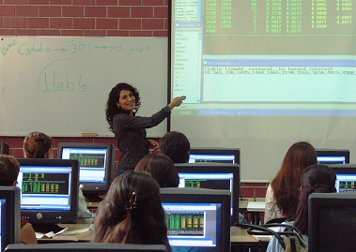
Enseñanza: Acciones 2010 en el Programa Académico
Maestría en Salud Pública
  Evaluación de resultados en las diferentes modalidades.
  Actualización de las UD.
  Reestructuración de la práctica comunitaria como Unidad Integradora.
  Selección de 10 alumnos con los mejores promedios para presentar el examen de certificación ante la ASPH.

Slide 6


Enseñanza: Acciones 2010 en el Programa Académico
Sistema de evaluación de calidad del Programa Académico para conocer el grado de satisfacción de los alumnos.
Promoción de los programas de posgrado para lograr un 10% de incremento en el número de aspirantes.
Fortalecimiento del programa
de vinculación con egresados.
Sistematización de los
procesos académico-
administrativos.

Slide 7
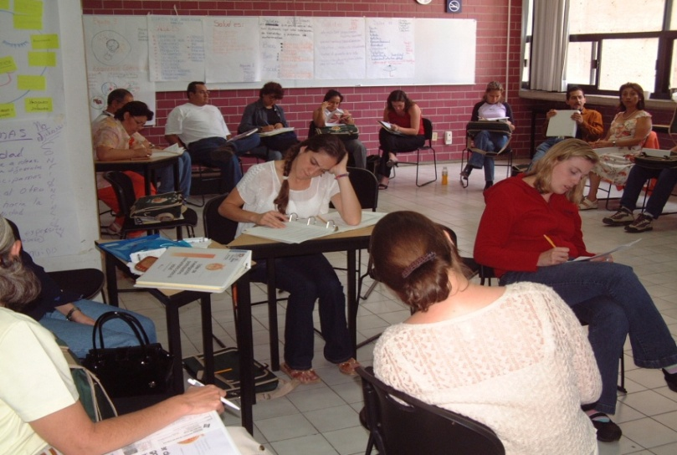
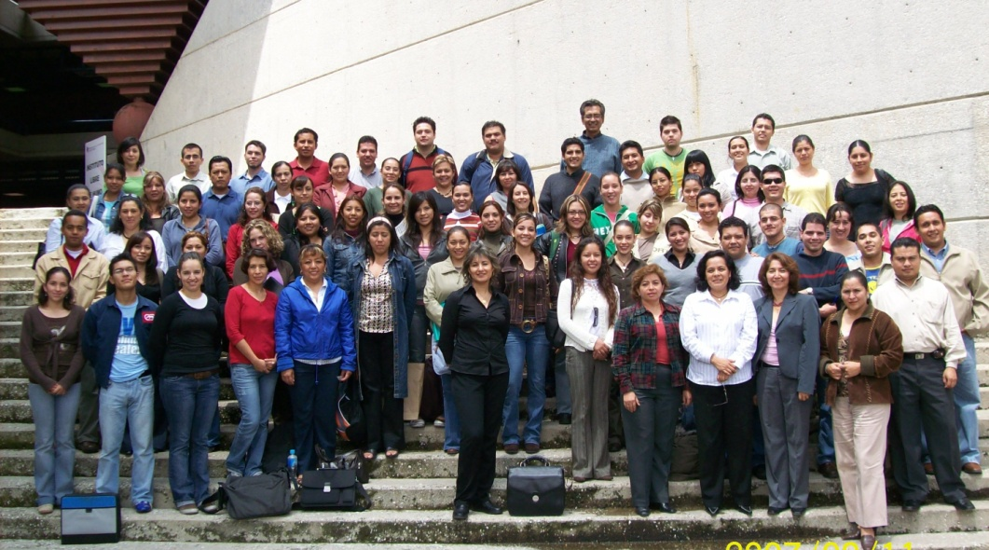
Enseñanza: Acciones 2010 en el Programa Académico
Capacitación permanente para la Planta Docente.
Consolidación de la matrícula y mejorar las tasas de graduación de todos los programas y cohortes.

Slide 8




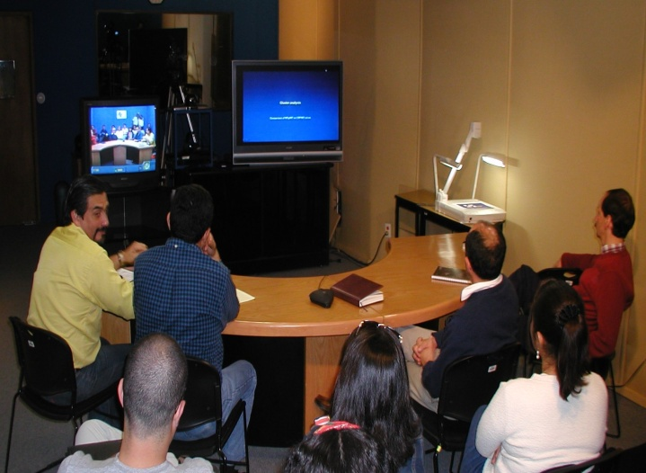
Enseñanza: Acciones 2010 en el
Programa de Educación Continua
Diseño de un instrumento para la evaluación de satisfacción del usuario para aplicarlo al finalizar cursos y diplomados.
Continuar la operación del programa de capacitación y actualización en las 3 sedes.
Diseño de 5 programas de docencia en modalidad virtual.
Reforzar las estrategias de comunicación sobre derechos de autor.
Actualización de los manuales de organización y procedimientos de la UEV.

Slide 9
Enseñanza: Compromisos 2010
1. Número de Alumnos Inscritos (Estimado)

Slide 10
Enseñanza: Compromisos 2010
2. Número de alumnos graduados por Programa Académico

Slide 11
Enseñanza: Compromisos 2010
3. Número de programas académicos o cursos ofertados

Slide 12



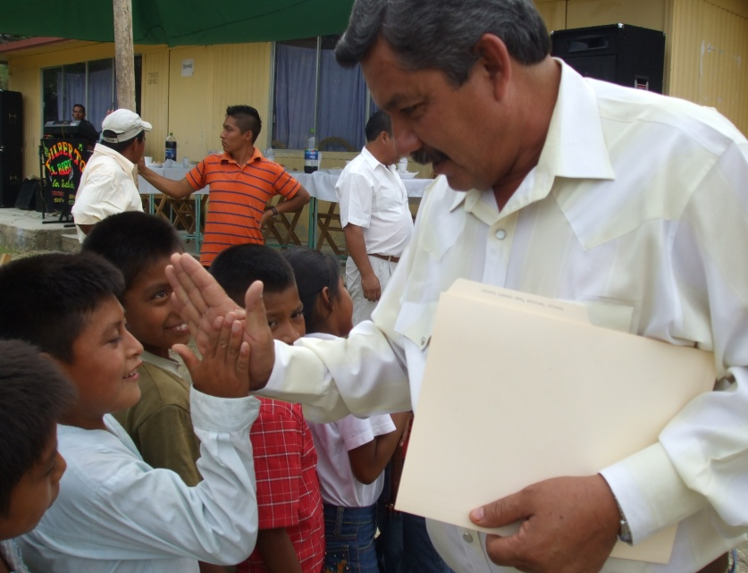
Enseñanza: Innovaciones 2010
Explorar la creación de la Licenciatura en Salud Pública de la ESM del IPN y UAEM (diseño del programa).
Ofertar el programa de capacitación a presidentes municipales en materia de salud pública en modalidad virtual y/o presencial.

Slide 13
Enseñanza: Compromisos de vinculación
Consolidar el componente de docencia del INSP a través de la participación directa de los Centros de Investigación.
Identificar las áreas de formación menos atendidas para establecer un plan de desarrollo estructurado para los trabajadores de la salud, donde se proponga al menos un maestro en salud pública en cada jurisdicción.
Identificar las jurisdicciones en las que influye el INSP en el área de formación de recursos así como implementar estrategias de seguimiento a los alumnos egresados que se han formado en el Instituto.

Slide 14


Enseñanza: Innovaciones 2010
Herramientas de Innovación Tecnológico-educativa
Integrar herramientas de Web 2.0 en los programas de Educación Virtual.
Lograr que la totalidad de los cursos presenciales sean implementados con nuevas herramientas de innovación tecnológica.
Actualización del sistema integral de soporte tecnológico y rediseño de imagen de los proyectos educativos producidos en el área de Tecnología e Innovación Educativa (TIE).
Migración del 20% de los cursos a la plataforma Moodle, para hacerlos interoperables con instancias internacionales.
Desarrollo de la 15ª. edición del Programa de Actualización en Salud Pública y Epidemiología.
Fortalecimiento del Programa de Salud Global
Llevar a cabo la elaboración del Autoestudio para lograr la re-acreditación ante el “Council on Education for Public Health”.

Slide 15
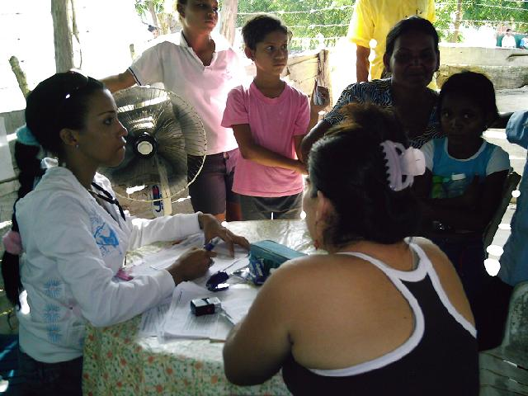
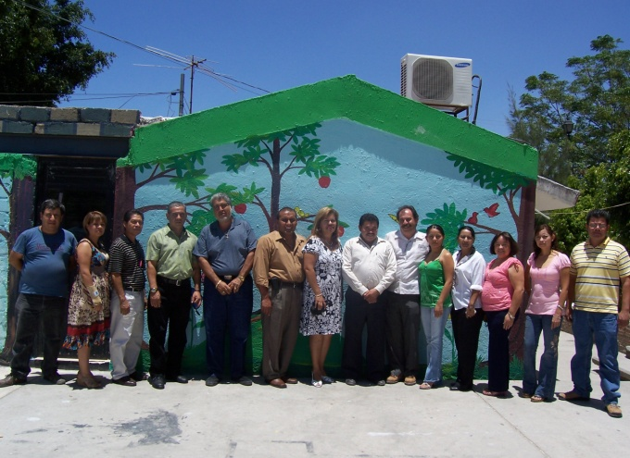
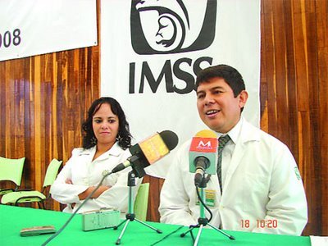
Vinculación : Acciones y Compromisos 2010
Mantener la búsqueda de la relación directa con los usuarios mediante la vinculación con la comunidad y sociedad civil, el sector salud y los tomadores de decisiones.
El CENIDSP estará encargado de la coordinación de esta estrategia de vinculación del INSP.

Slide 16
Vinculación : Acciones y Compromisos 2010
Analizar y establecer estrategias y programas de vinculación anidados y coordinados entre los Centros de Investigación por Misión y el componente de docencia con el objetivo de eficientar los procesos en el establecimiento de programas y cursos de formación.
Establecer estrategias para identificar y analizar el impacto de los seminarios institucionales en los temas de interés para tomadores de decisiones y la comunidad.
Realizar un Plan Anual para asegurar el espacio en radio asignado por CienSalud con la participación de los directores de centro de manera regular durante el 2010.

Slide 17
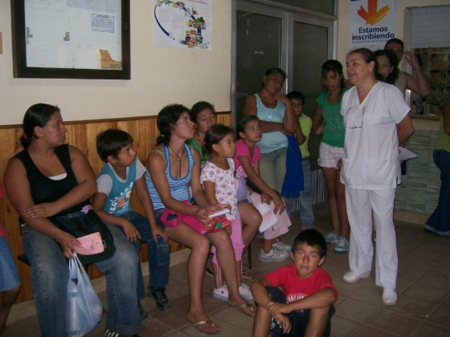


Servicio: Acciones y Compromisos 2010
Consolidar tres Centros Estatales para el Desarrollo de Sistemas de Salud (CEDESS) <Edo. de Mex., Ver., Oax.,> y la creación de un nuevo CEDESS en el estado de Puebla. (INSP)
Impulsar el arranque de Programas Mesoamericanos de Formación y Actualización en Salud Pública y proyectos de investigación pertinentes dentro del IMSP. (INSP)
Crear una Unidad de Vigilancia en Salud Pública.
Lograr la autorización a terceros de LACOT bajo la norma NMX-EC-17027-INMC. (CISP)

Slide 18
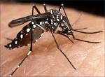
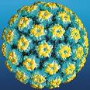


Servicio: Acciones y Compromisos 2010
Consolidar el Centro de Referencia Regional y Servicio para el diagnóstico oportuno de ETV y VPH. (CISP)
Consolidar al INSP como Centro Evaluador de Programas de Desarrollo Social. (CIEE)
Ofertar programas de evaluación a nivel estatal a los clientes potenciales del INSP.
Desarrollar doce seminarios institucionales para el cuidado de la salud en forma mensual, dirigido a la comunidad en general. (CENIDSP)
Cuarto Taller Internacional RINHO, en medición y mejoramiento del desempeño de los Sistemas de Información en Salud SIS. (CENIDSP)

Slide 19


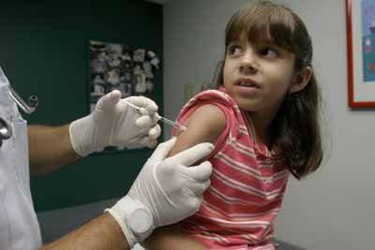
Servicio: Acciones y Compromisos 2010
Mantener en línea la Encuestoteca actualizada. (CENIDSP)
Plan de vinculación con actores estratégicos a nivel estatal y municipal en el Edo. de Chiapas (CRISP)
Generación y prueba a pequeña escala de cinco proyectos para mejorar la nutrición infantil en México. (CINYS)
Otorgar servicios sobre enfermedades infecciosas a través de: a) la unidad de análisis y diagnóstico molecular, b) el laboratorio de elaboración de vacunas, c) la Subdirección de Prevención y Control de Enfermedades Infecciosas.(CISEI)
INFORME ENCUESTOTECA

Slide 20


Administración: Acciones 2010
Integración de la nómina de todo el personal en el Sistema Navision.
Incorporar procesos administrativos sistematizados a través de Navision en su versión 5.0, para eficientar el manejo de los recursos federeales, propios y de terceros.
Desarrollo de actividades estratégicas para atender la política gubernamental del cambio de la entidad a control presupuestal directo.

Slide 21


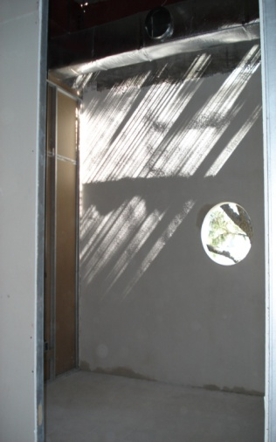

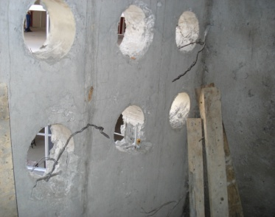
Administración: Compromisos 2010
Actualización de la Normateca que contiene las disposiciones normativas que da a conocer la SFP.
Integrar y operar el Programa de Capacitación 2010 sobre los requerimientos de cada una de las áreas y sobre la aplicación de los procesos administrativos del Sistema Navision.
Rescate de la Obra Pública:
1. Laboratorio de Nutrición
2. Bodega INSP
3. Construcción del campo experimental del CRISP en Río Florido, Tapachula (correspondiente al proyecto de estrategias genéticas para el control de la transmisión del virus del dengue).
Establecer un plan para reorganizar los espacios físico con base en una evaluación de la situación 2009.

Slide 22
Planeación: Acciones 2010
Integración de los informes y carpetas de:
  Las dos sesiones ordinarias de la H. Junta de Gobierno de este Instituto.(JuGo)
  Las cuatro sesiones ordinarias del Comité de Control y Auditoría (COCOA).
Seguimiento trimestral al PAT e integración de cuatro documentos ejecutivos con indicadores de gestión estratégica para la DG y su staff directivo.

Slide 23





Planeación: Acciones 2010
Seguimiento en la actualización de los 15 mapas estratégicos de las Líneas de Investigación por Misión.
Memoria 2009 Instituto Nacional de Salud Pública
Integración de información de la Memoria Institucional 2010.

Slide 24
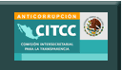


Planeación: Compromisos 2010
Informe sobre el Programa Nacional
de Rendición de Cuentas, Transparencia
y Combate a la Corrupción.
Atención al Portal de Obligaciones de Transparencia
y requerimientos de solicitudes de información
a través del Sistema INFOMEX del Instituto Federal
de Acceso a la Información Pública Gubernamental
Integración y seguimiento de los Indicadores
de Gestión Institucional

Slide 25


Planeación: Compromisos 2010
Coordinación de los Seminarios Intrainstitucionales.
Programa de actividades del Patronato del INSP
Operación del Comité Interno encargado de vigilar el uso adecuado de los recursos destinados a la investigación

Slide 26
Planeación: Innovación 2010
Integración de un Manual para la práctica de las relaciones con los Grupos de Interés o Stakeholders

Slide 27
Notes:
27

